Slide 1
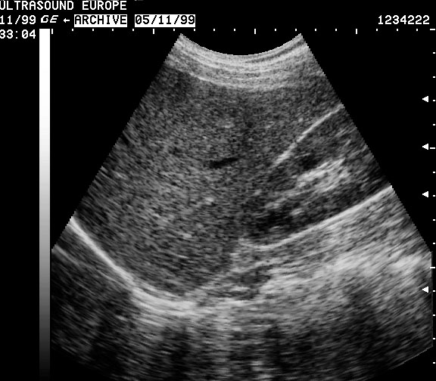
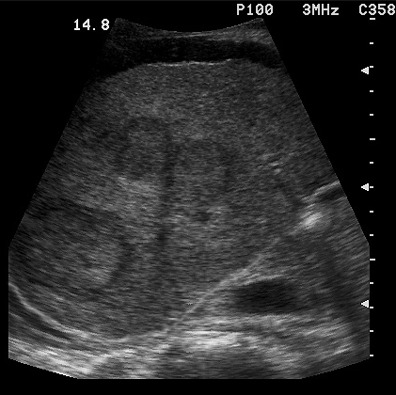

Obraz jater a ledviny (vlevo) a meta do jater (vpravo)

Slide 2
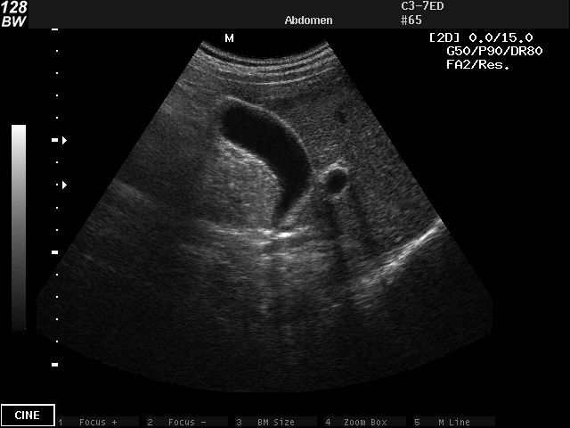
Obraz normálního žlučníku

Slide 3
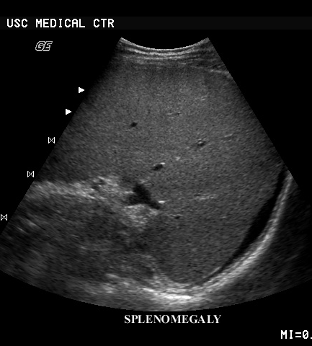
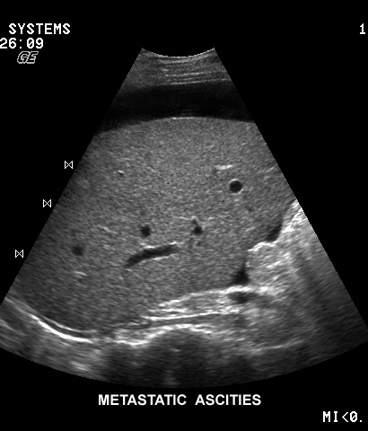
Splenomegalie a metastatický ascites

Slide 4
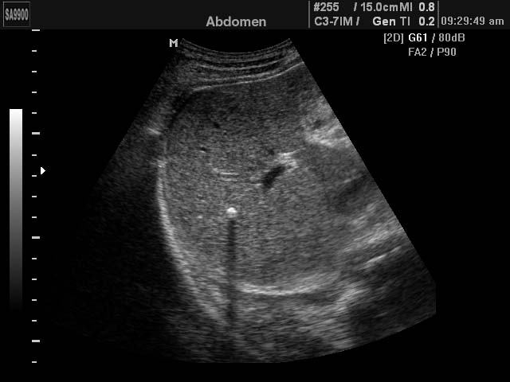
Intrahepatální kalicifikace

Slide 5
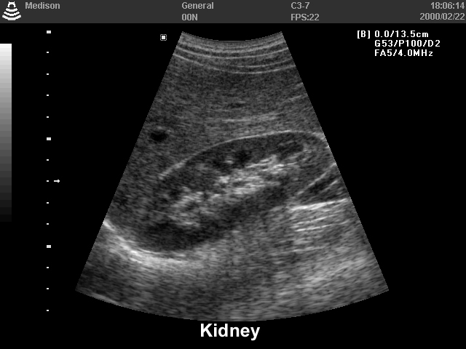
Ledvina a sonda je dorzálně

Slide 6
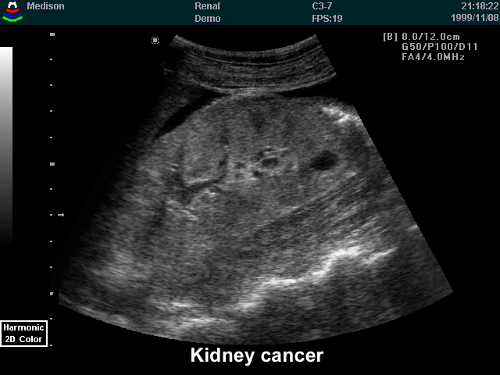
Ledvina: Grawitzův tumor horního polu

Slide 7
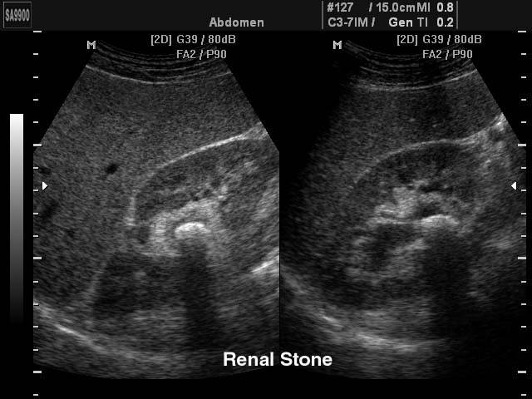
Kámen v pánvičce ledviny

Slide 8
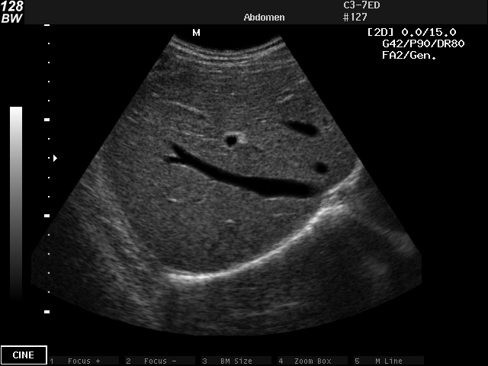
Játra s obrazem jaterních žil

Slide 9
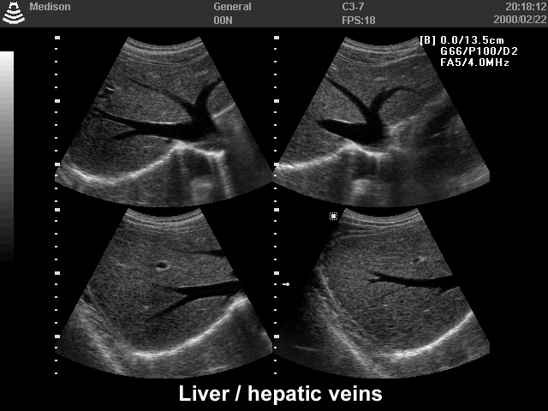
Pravostranné srdeční mětsnání

Slide 10
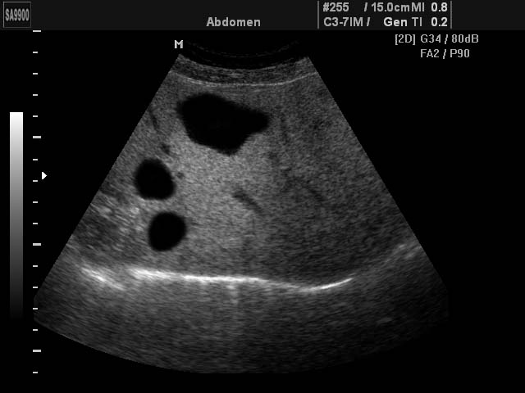
Obraz jaterních cyst

Slide 11
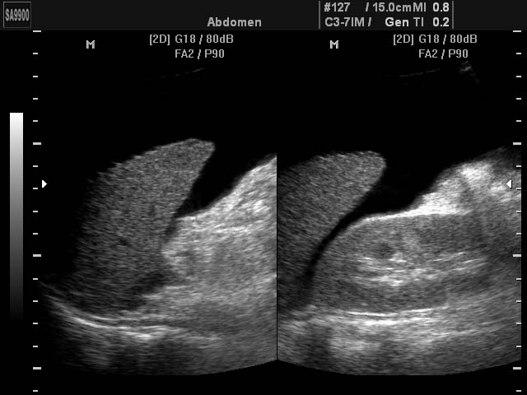
Ascites při jaterní cirhoze

Slide 12
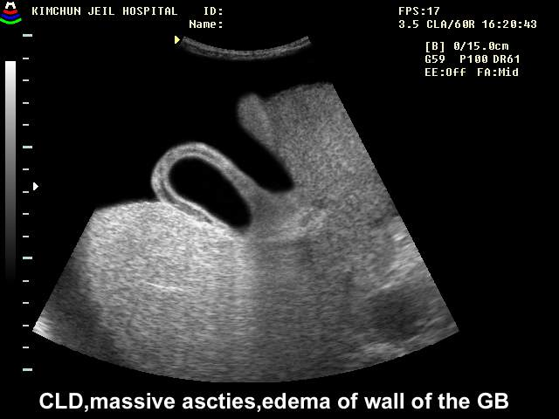
Cholecystitida v ascitu

Slide 13
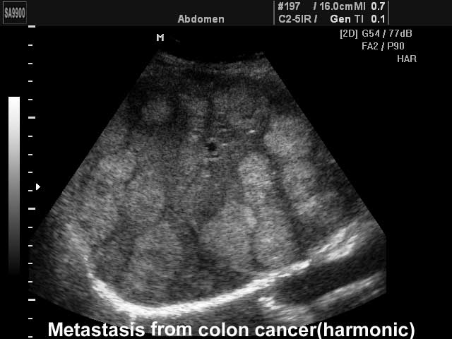
Mnohočetné meta jater

Slide 14
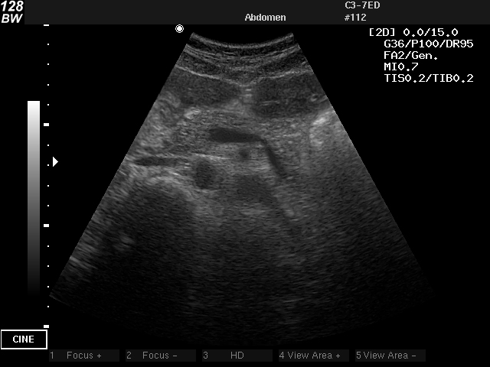
Obraz normálního pankreatu

Slide 15
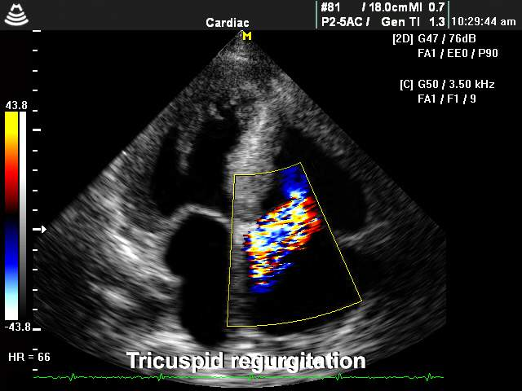
Dopplerovský obraz regurgitace

Slide 16
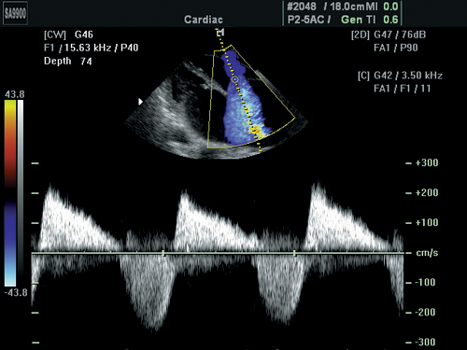
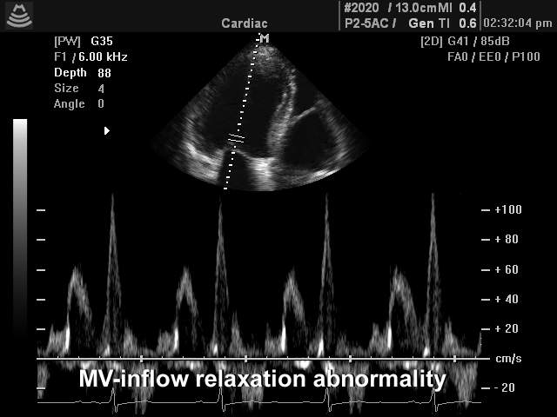
Měření Dopplerovské v definovaném objemu

Slide 17
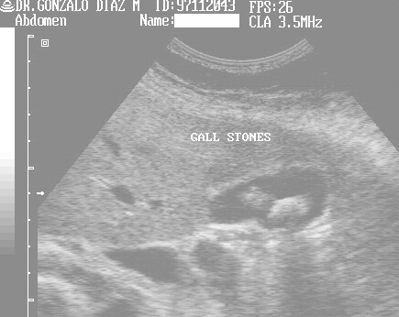
Žlučníkové kameny

Slide 18
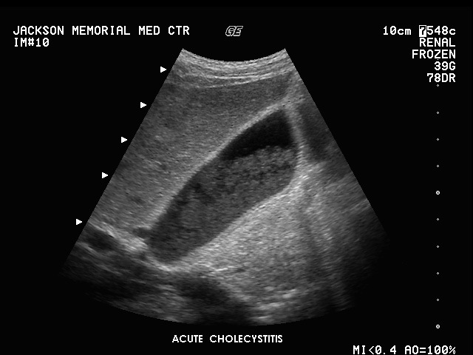
Akutni Chole- cystitida
2

Slide 19
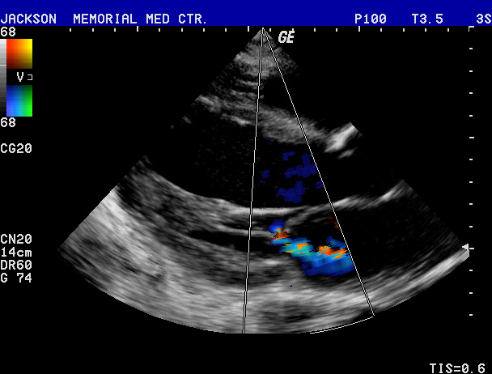
Barevný Dopplerův obraz

Slide 20
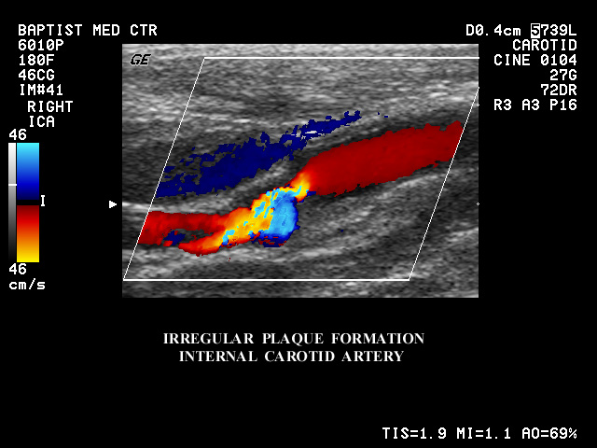
Arteria karotis interna

Slide 21
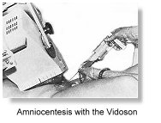
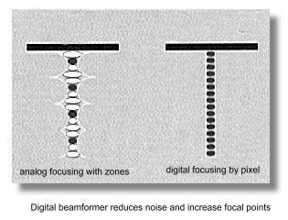
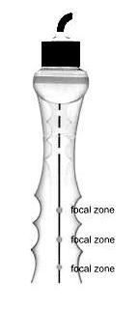
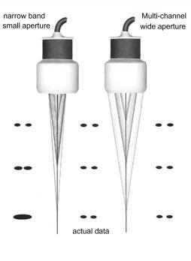
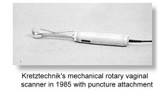
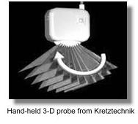
Přítomnost a novoty

Slide 22
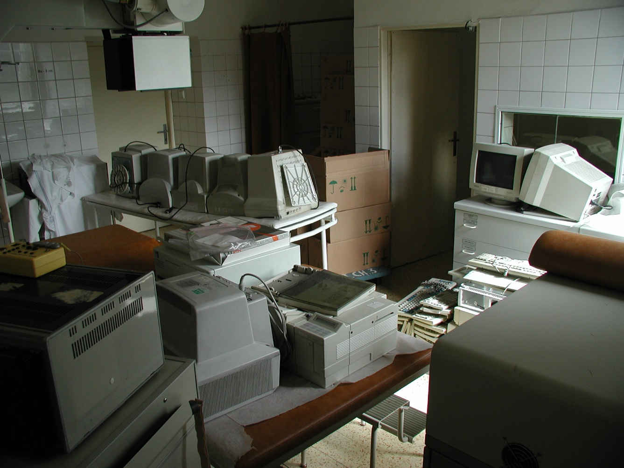
Děkuji Vám za pozornost

